Slide 1

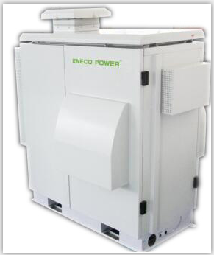
广东能态科技有限公司
Guangdong ENECO POWER Science and Technology Co., Ltd
盘古计划方案
报告人：王超
日期：2017/05/27

Slide 2



一：盘古计划
二：人员配置
三：人员配置薪资
四：流水线配备方案
五：生产车间区域配备
六：车间方案预算
七：厂房建设
八：扩产进度
九：费用总计

Slide 3


一：盘古计划
目前生产配备人员6人，每月可生产15台
MRFC-2水氢发电机，因应市场需求以及公司发展需
要，针对能态后续生产任务需要稳步增加，需扩大
生产规模来满足市场需求！
目标：1000台/月

Slide 4
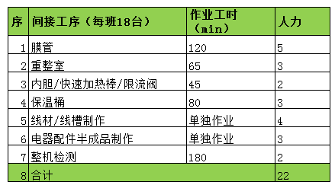


二：人员配置
因MRFC机器的特殊性，工序可分为流水线作业工序和半成品加工工序
流水线作业工序：总计31道，根据作业时间的多少可合并为28道，方便人员排布；
半成品加工工序：总计19道，需求人力22人，焊工需求10人；
总计人力需求：54人
工序流程图==》
工序人力工时表==》

Slide 5
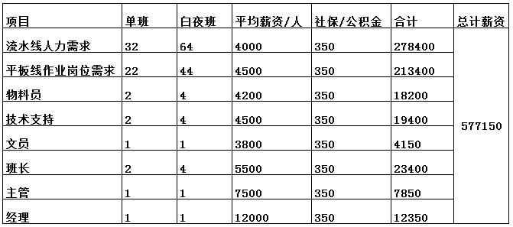
三：人员配置薪资
根据需求生产部门需开一条
大线，需求生产人力合计54人，
加其他间接人力总计需求：123
人，每月固定薪资：58W

Slide 6


四：流水线配备方案
半成品加工
成品组装
电气组装
成品检测
物流输送
方案优势：
1.经济性
2.先进性
3.柔性化
4.智能化
物理系统层次
信息系统层次
辅助模块
人工配备
整体构想
方案附件

Slide 7
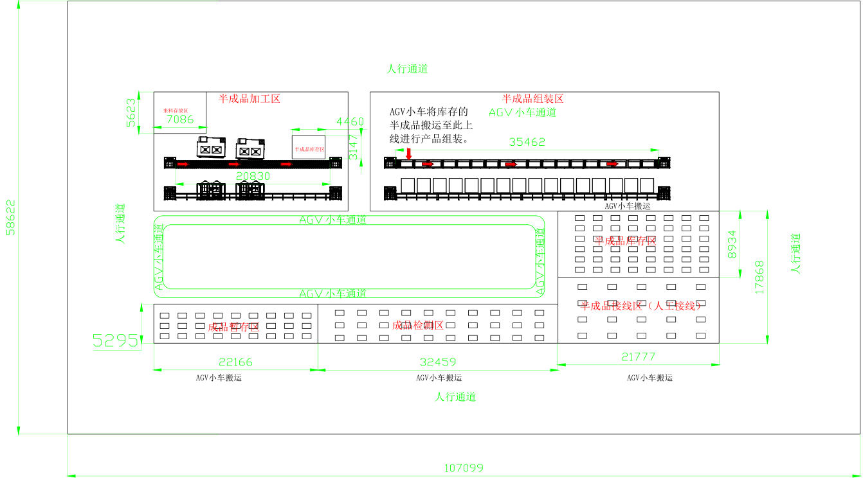

五：生产车间区域配备
车间长度：107.099m
车间宽度：58.662m
附件

Slide 8
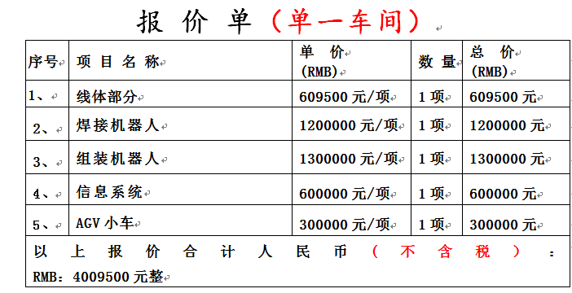

六：车间方案预算
车间流水线设备部分总计需求RMB 400万！
报价附件

Slide 9
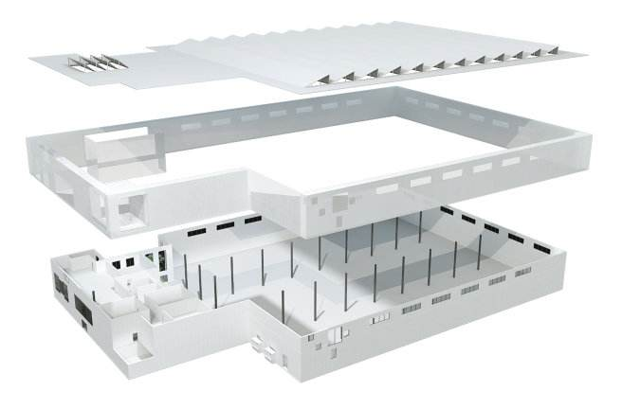
七：厂房建设
生产厂房按照两层结构设计建造：
110m*60m*
二层：生产车间
一层：成品仓库/原材料存放区/配套设备放置：

Slide 10
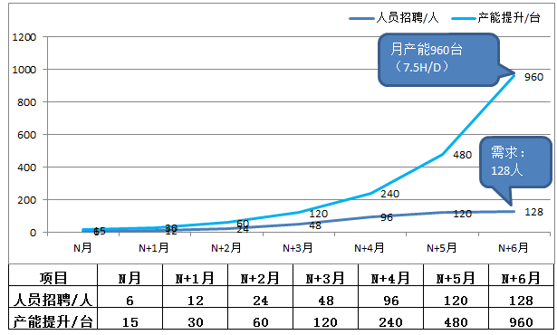

八：扩产进度
根据目前状况，预
计7个月内可达成1000
台/月的产能；

Slide 11
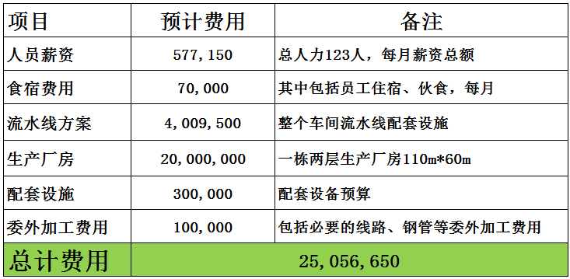
九：费用总计

Slide 12


厂房建设预计工期：10个月
流水线架设工期预计：3个月
产能爬坡至目标月产能预计：6个月
总结：建厂至每月1000台产能预计需要19个月
感谢查阅！

